Slide 1
MAVEN + NEXUS
BASICS

Slide 2
Inhaltverzeichnis
MVN + NEXUS lifecycle
MVN Lifecycle
Dependencies mechanismus
Project tags
Plugins
Repositories
Profiles
Archetypes

Slide 3
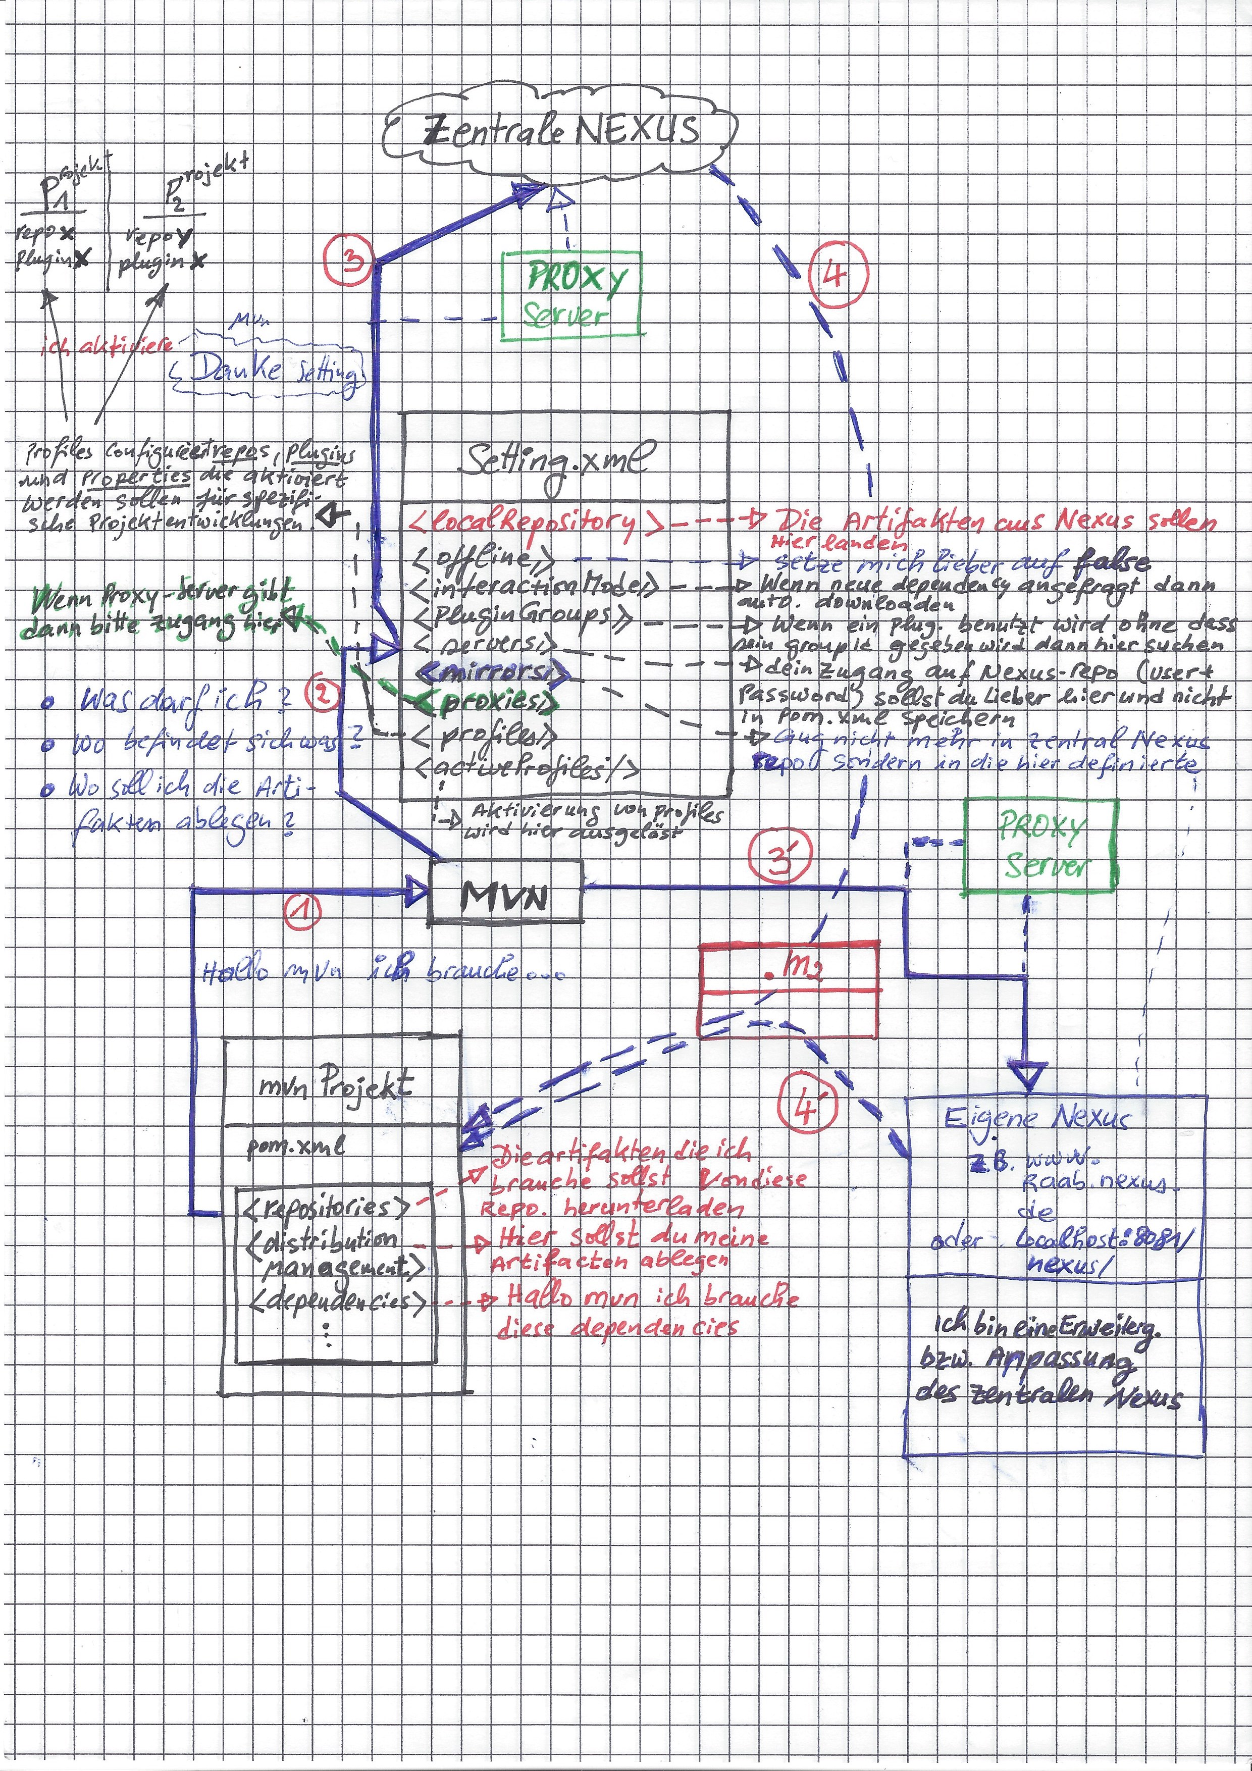
MVN + NEXUS lifecycle

Slide 4
MAVEN + NEXUS Lifecycle
Suche dependecy im Netz für eine gewünschte library
Dependency Tag in Pom.xml eintragen
Maven sucht jar von dependency in .m2 repo(lokal repo)
Ist Dependency drin dann nimmt mvn dir jar davon und lege es im Projekt ab
Wenn nicht dann sucht mvn Artifact in Nexus. Nimmt es von Nexus in .m2 und vom .m2 ins Projekt. Artifakt bleibt nun in .m2 => später braucht mvn nicht in Nexus dieses Artifakt zu suchen

Slide 5
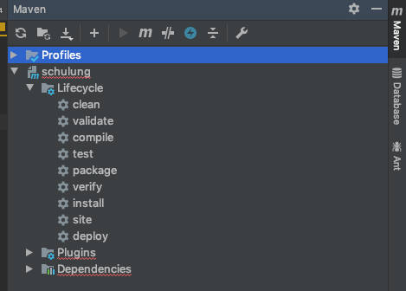
MAVEN Lifecycle
Clean = löscht target
Validate= überpruft ob java validierung richtig sind
Compile= java code in machine code / binary oder .class
Test = führt Test klasse aus
package = komprimieren in jar/war/ear
Verify=
Install = komprimierte file in .m2 repo schieben
Deploy = artifact in server hochladen

Slide 6
Project tags
<fileName> = Eklärung..

Slide 7
Dependency mechanismus
Dependency configurieren
<dependency> <groupId>org.junit.jupiter</groupId> <artifactId>junit-jupiter</artifactId> <version>5.4.2</version> </dependency>
Transitivität
Mvn holt gewünschte libray plus abhängigkeiten
Exclusion
Abhängigkeiten wegmachen die man nicht oder die von dritte Programm schon geliefert werden oder die Problem bereiten

Slide 8
Scope
beschränkt die präsenz eines artifact
Test = artifact.jar nur während test phase präsent aber in deploy ober was auch nicht mehr in binary
Provided = artifact.jar nur während compile und test
Compile = alle phase
Runtime = test und production

Slide 9
Wenn artifact im pom problem hat => in –m2 shauen ob alles ok is
Wenn in .m2 etwas fehlt dann komplett artifact und sein ordner löschen und mit mvn artifact von nexus erneut holen

Slide 10
From pom to java code übertragen
Pom = conkrete werte
Properties place holder eingeben
Javacode liest die properties file

Slide 11
Plugins
Mach mehr schritte als lifecycle.
Es sind customized schritte um Lifecycle zu erweitern

Slide 12
Archetypes
Archetypes = Project model

Slide 13
Hinweise
Wenn du eine phase ausführst dann werden die vorherige phase mit ausgeführt.
mvn package => mvn validate + compile + (test) und dann package

